Slide 1
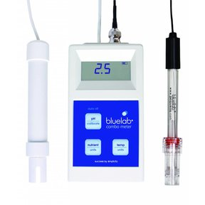
pH & Ec
Periode 9

Slide 2
Extra Les Zoutproef Aardbei

Slide 3
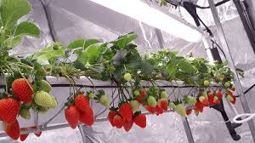
Zoutconcentratie & wortelmilieu
Onderzoek naar de zouttolerantie van Sonsation en Falco op hydrocultuur
Bemesting periode 9 Teelt en Techniek les Extra

Slide 4
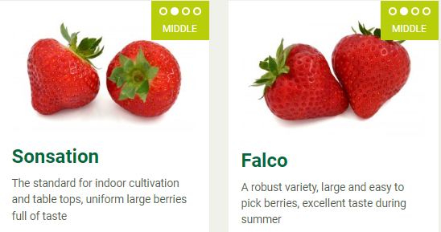
Zoutconcentratie & wortelmilieu
Bemesting periode 9 Teelt en Techniek les Extra

Slide 5
Zoutconcentratie & wortelmilieu
Steeds meer gebieden in de wereld hebben last met verzilting.
Ook in de Nederland, en met namen in de polders is het zoutgehalte steeds hoger.
Daarom onderzoeken we samen met Flevoplant naar de zout tolerantie van 2 belangrijke rassen: Sonsation en Flaco
Bemesting periode 9 Teelt en Techniek les Extra

Slide 6
Zoutconcentratie & wortelmilieu
Proef opstelling:
Waterteelt:
2 rassen, Sonsation (S) en Falco (F) in 25 liter bakken.
Bak 1,3,5,7 = 2 planten Sonsation
Bak 2,4,6,8 = 2 planten Falco
Bemesting periode 9 Teelt en Techniek les Extra

Slide 7
Zoutconcentratie & wortelmilieu
Proef opstelling:
Er wordt zeezout toegevoegd om de Ec te verhogen:
Bak 1/2: Ec : 1,75 (Standaard voedingsoplossing SV)
Bak 3/4: Ec : 2,75 ( SV + 1 Ec NaCl)
Bak 5/6: Ec: 3,75 ( SV + 2 Ec NaCl)
Bak 7/8 Ec: 4,75 ( SV + 3 Ec NaCl)
Bemesting periode 9 Teelt en Techniek les Extra

Slide 8
Zoutconcentratie & wortelmilieu
Proef opstelling:
Klaar malen van de bakken:
0,5gr Zeezout geeft 1 mS Ec verhoging per liter
Bak 25 liter:
Bak 3&4: + 1mS= 25 X 0,5 = 12,5 gram
Bak 5&6: + 2mS= 25 X 1,0 = 25,0 gram
Bak 7&8: + 3mS= 25 x 1,5 = 37,5 gram
( oplossen in 1 liter toevoegen aan 24 liter)
Bemesting periode 9 Teelt en Techniek les Extra

Slide 9
Zoutconcentratie & wortelmilieu
Proef opstelling:
Klaar maken van de bakken:
0,5gr Zeezout geeft 1 mS Ec verhoging per liter
Bak 25 liter:
Bak 3&4: + 1mS= 25 X 0,5 = 12,5 gram
Bak 5&6: + 2mS= 25 X 1,0 = 25,0 gram
Bak 7&8: + 3mS= 25 x 1,5 = 37,5 gram
( oplossen in 1 liter toevoegen aan 24 liter)
Bemesting periode 9 Teelt en Techniek les Extra

Slide 10
Zoutconcentratie & wortelmilieu
Proef opstelling:
Klaar maken van de bakken:
Test en corrigeer de bakken voor de planten erop gezet worden.
Wees nauwkeurig met bijvullen, maak juiste oplossing
in 1 liter maatbeker.
Bemesting periode 9 Teelt en Techniek les Extra

Slide 11
Zoutconcentratie & wortelmilieu
Proef opstelling:
Gedurende de vegetatieve fase wordt de groei bijgehouden
Tijdens de productie wordt het gewicht en de kwaliteit
van de aardbeien bijgehouden
SUCCES!
Bemesting periode 9 Teelt en Techniek les Extra

